Slide 1

Guia do Património de Lisboa
Bruno Ramos

Slide 2
Objectivos
Aplicação Android
Património Medieval de Lisboa
Informação
Itinerário

Slide 3

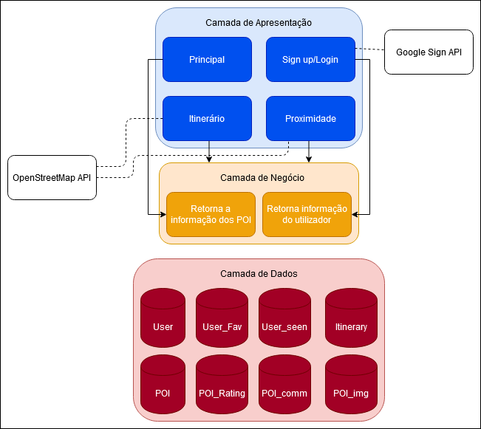
Modelo de dados

Slide 4
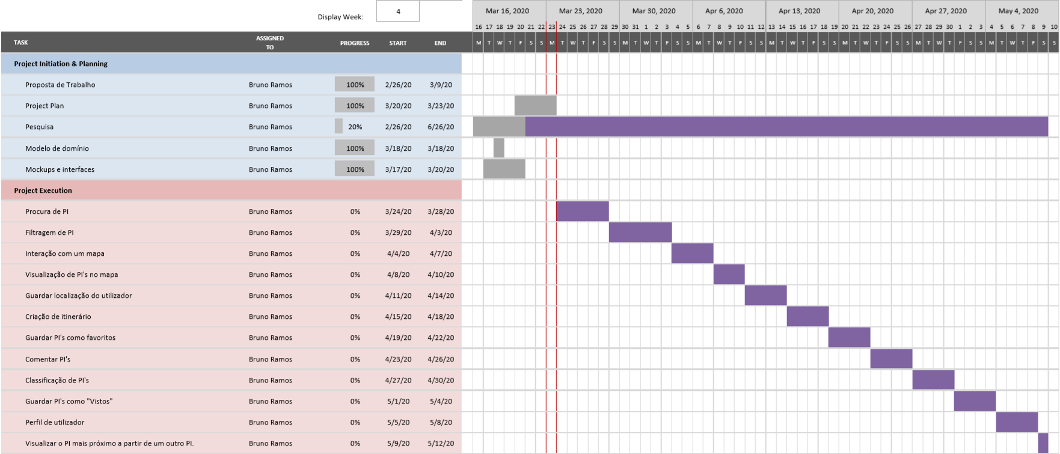
WBS Gantt-Chart

Slide 5
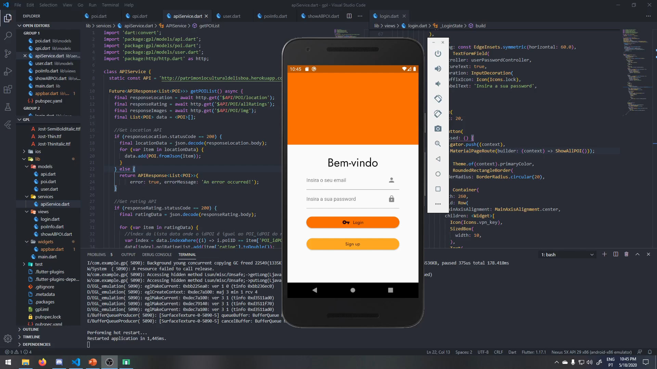
Apresentação do Prótotipo

